Slide 1
任务组三 核心突破
落实比方法更重要
品象悟境，鉴赏形象艺术
任务一

Slide 2
【走进任务】
诗歌的形象是指诗歌作品创造出来的生动具体、寄寓了作者思想感情的艺术形象，可分为人物形象、事物形象、景物形象三类，它既是鉴赏诗歌的基础，也是高考考查的重点。要完成鉴赏形象任务，就要把握古诗中艺术形象的特征，品味其深刻的内涵，进而体会作者的思想感情，概括出该形象的象征意义或社会意义。对于一轮复习来说，就是要重点把握三类形象，尤其是意象的特征及背后的思想感情，答好相关试题。

Slide 3
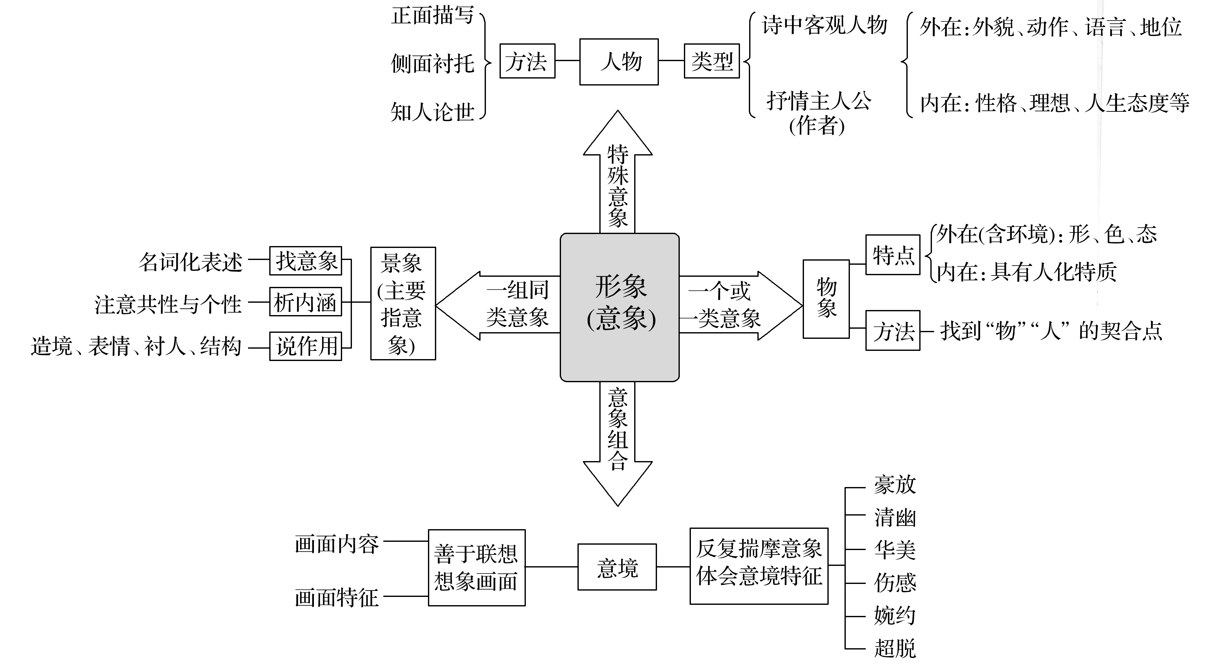
核心内容 导图概览

Slide 4
说明：在诗歌中，形象与意象是可以合二为一的，但从理论上说，二者还是有区别的。
意象是隶属诗歌形象的，意象只能是客观的、具体的。通常只是自然景象、物象。
诗歌形象所指范围广，既可是具体的，也可是抽象的情感或理趣；诗歌形象可以是人，也可以是物、情、理等。

Slide 5
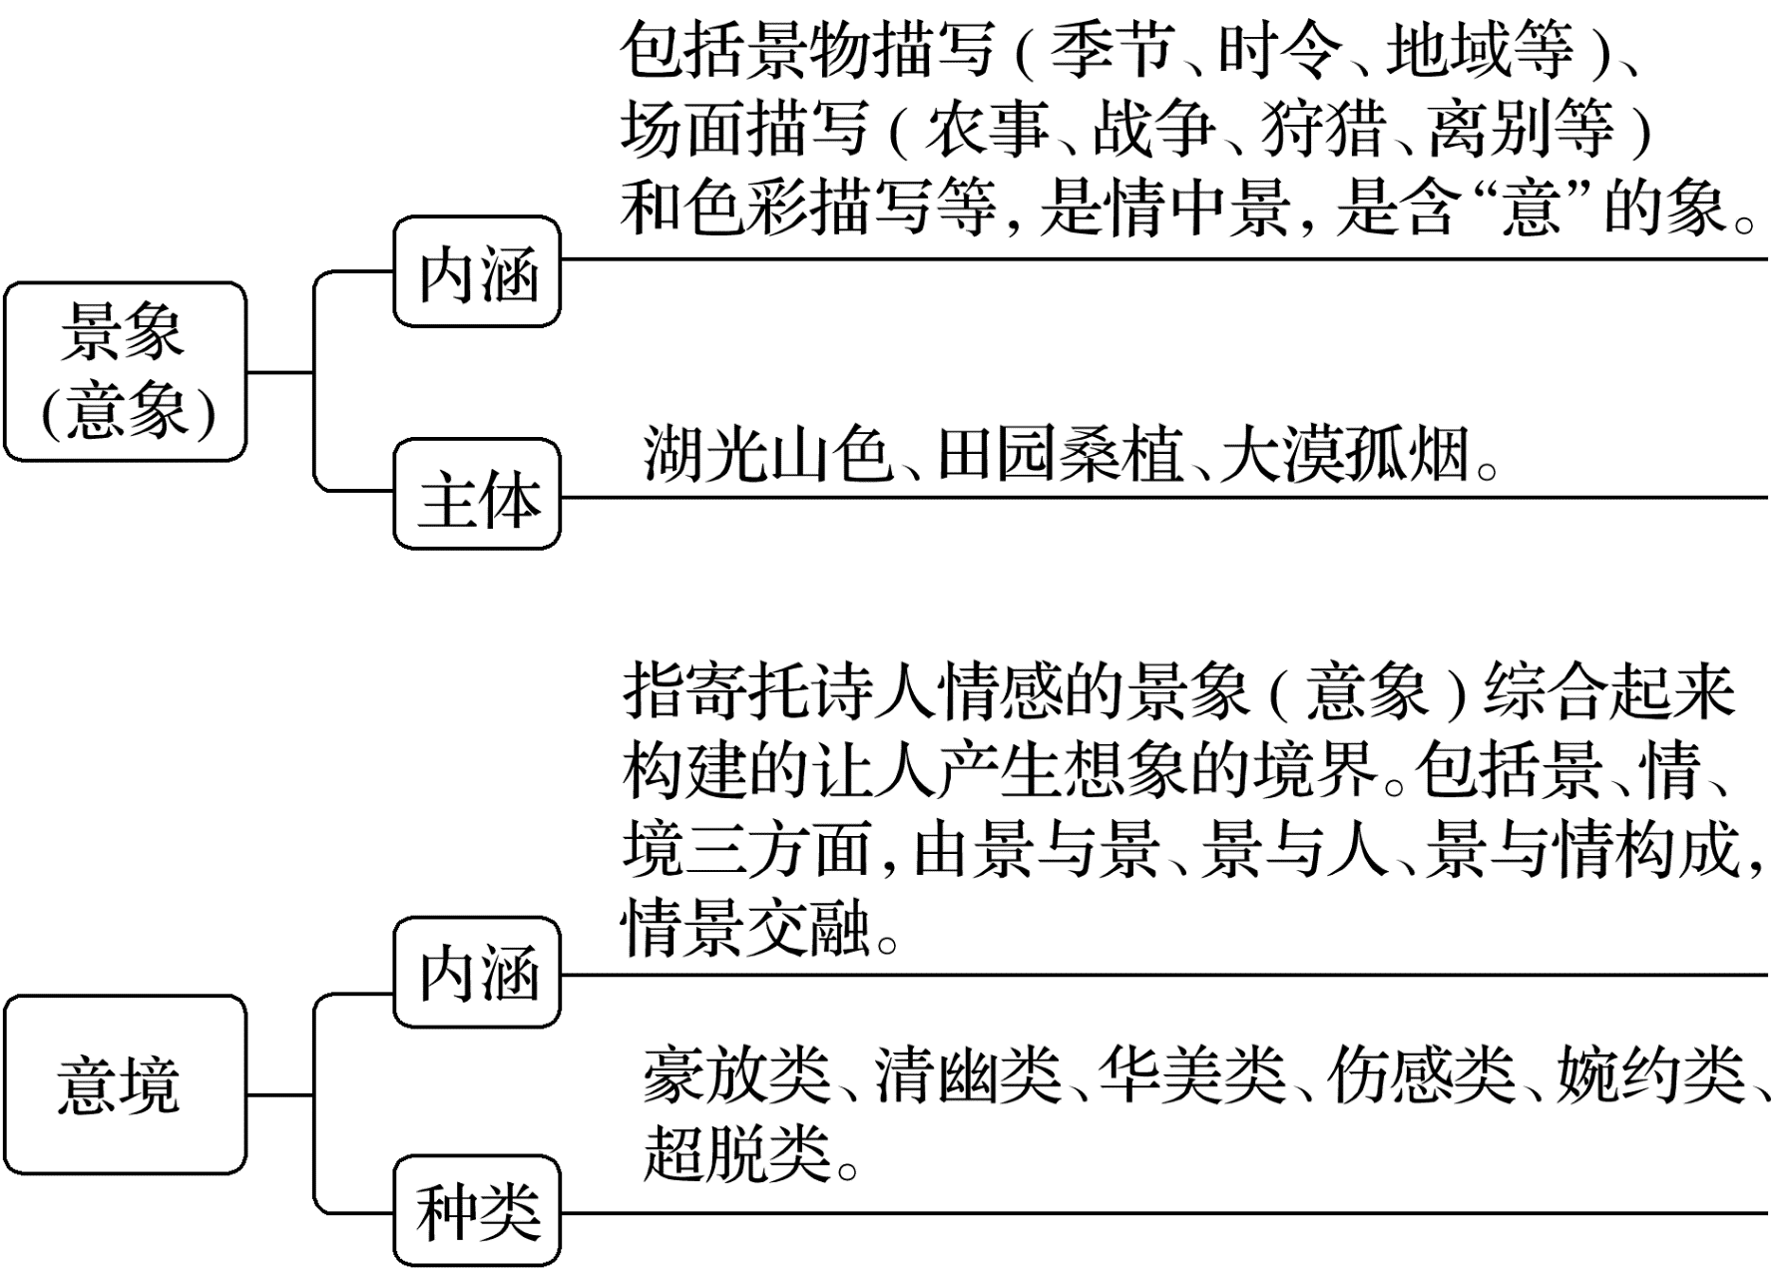
分析意象 体会意境
一、理解意象和意境必备知识

Slide 6
物象
意象
作者的主观情感
形象（实）
意象：融入了诗人主观情感（意）的物象（象），与景物形象相似。是“意”（虚写）与“象”（实写）的统一，是诗歌中浸染了作者感情的东西,是诗人感情的载体。
情感（虚）

Slide 7
意象和意境的关系：
如果意象是花朵，意境就是春天；
如果意象是鬼火，意境就是令人毛骨悚然的夜色；
如果意象是狼狗、铁丝网、警棍、坦克，意境即时白色恐怖。
简化为关系式：
=
意象
物象
X
情思
意境
=
+
氛围
意象

Slide 8
1.请指出杜甫《登高》首联“风急天高猿啸哀，渚清沙白鸟飞回”所用的意象。
答: 急风、高天、哀猿、清渚、白沙、飞回之鸟。
2.试比较“星垂平野阔，月涌大江流”与“今宵酒醒何处？杨柳岸，晓风残月”在意境上的不同。
答: 前者意境属豪放类，雄浑开阔。借助“平野”“大江”等阔大意象，营造出一种雄浑开阔的意境，借以表达诗人的渺小与孤独。
后者意境属婉约类，凄清冷寂。早上醒来，不见情人，但见杨柳稀疏，晓风习习，残月斜照，整个画面显得孤独冷清，表达了词人与情人分别后的凄凉伤感之情。

Slide 9
微积累
古诗常见意象内涵
松梅竹菊寓高洁，借月托雁寄乡思。
杜鹃鹧鸪啼凄凄，梧桐叶落透悲意。
别时长亭柳依依，落花流水传愁绪。
乌鸦燕子系兴衰，草木仍在人事移。

Slide 10
古诗常见六种意境
豪放类：雄浑开阔、雄奇瑰丽、浩瀚辽阔、广袤高远、旷达洒脱。
清幽类：清新明丽、宁静恬淡、淡雅闲适、和谐静谧、恬静优美。
华美类：富丽堂皇、华美绚丽、华妙艳丽、瑰丽神奇、色彩斑斓。
伤感类：凄清冷寂、孤寂冷清、哀怨低沉、凄惨萧条、苍凉悲壮。
婉约类：缠绵悱恻、哀婉动人、委婉含蓄、蕴藉风流、朦胧缥缈。
超脱类：超脱世俗、远离尘嚣、高雅脱俗、超凡脱尘、风致雅洁。

Slide 11
二、掌握意象“三考”题和意境题
(一)掌握意象“三考”题
。
1.(2020·北京)这首诗多处写到桃树。请分析桃树在诗中的意义与作用。

Slide 12
寄东鲁二稚子^{①} 李白
吴地桑叶绿，吴蚕已三眠。
我家寄东鲁，谁种龟阴^{②}田。
春事已不及，江行复茫然。
南风吹归心，飞堕酒楼前。
楼东一株桃，枝叶拂青烟。
此树我所种，别来向三年。
桃今与楼齐，我行尚未旋。
娇女字平阳，折花倚桃边。
折花不见我，泪下如流泉。
小儿名伯禽，与姊亦齐肩。
双行桃树下，抚背复谁怜。
念此失次第，肝肠日忧煎。
裂素写远意，因之汶阳川。
注 ①这首诗作于金陵。②龟阴：地名，与后文的“汶阳川”都在鲁地。
从诗歌意境来看，桃树与酒楼构成优美的春景；
桃树为诗人亲手所种，是家的象征。
桃树下女儿因思念“我”而流泪，构成一幅美丽而又忧伤的画面；
桃树不断长高，是时光流逝的象征。
诗人由酒楼边的桃树想到桃树下的儿女。从诗歌结构来看，“桃树”是抒情的线索。
桃树下一双儿女行走，画面优美。
桃树在诗歌意境营造中起到了重要作用。

Slide 13
这首诗多处写到桃树。请分析桃树在诗中的意义与作用。
答:①桃树为诗人亲手所种，是家的象征。
②桃树不断长高，是时光流逝的象征。
③桃树是抒情的线索，诗人由酒楼边的桃树想到桃树下的儿女。
④桃树是构造意境的要素，酒楼春景、娇女流泪、儿女行走，这些画面都包含桃树，形成优美的意境。

Slide 14
2. 小寒食^{①}舟中作 [唐]杜甫
佳辰强饮食犹寒，隐几萧条戴鹖冠^{②}。
春水船如天上坐，老年花似雾中看。
娟娟戏蝶过闲幔，片片轻鸥下急湍。
云白山青万余里，愁看直北是长安。
注 ①小寒食：寒食的次日，清明前一天。②鹖(hé)冠：传说为楚隐者鹖冠子所戴的鹖羽所制之冠。
强饮”不仅是写诗人的多病之身不耐酒力，也透露出诗人漂泊中勉强过节的心情
颔联传神地写出了诗人在舟中的所见所感，是历来为人所传诵的名句。
颈联写舟中江上的景物。“娟娟戏蝶”是舟中近景，故“过闲幔”。“片片轻鸥”是舟外远景，所以说“下急湍”。正是这样蝶鸥往来自如的景色，才易于对比引发出困居舟中的诗人“直北”望长安的忧思，向尾联作了十分自然的过渡。
尾联总收全诗。“云白山青”正是寒食佳辰春来江上的自然景色，“万余里”将诗人的思绪随着层叠不断的青山白云引开去，为结句做铺垫。“愁看”句收括全诗的思想感情，将深长的愁思凝聚在“直北是长安”上。

Slide 15
本诗颈联描写舟中江上之景，诗人选取的“蝶”“鸥”两个意象具有怎样的特点？有何作用？请作简要分析。
答：(1)特点：往来自如或自在轻快。
(2)作用：以乐景衬哀情。布幔闲卷，蝴蝶翩跹，穿空飞过；白鸥轻快地逐流飞翔，远远离去。诗人描绘了一幅蝶、鸥自由往来的美好画面，反衬出诗人年老体衰、漂泊异地的困苦之情；在如此情境下仍思虑朝廷，进一步表现了诗人在困苦中仍心系国运安危、担忧时局多难的悲悯情怀。

Slide 16
点拨关键
高考对意象的考查，有三项内容：找意象，抓内涵，析作用。
找意象 | 意象大都是一个名词性词语
 | 如果是主谓式或动宾式，则转换成名词结构，如“柳细花红”可转换为“细柳”“红花”
抓内涵 | 动词 | 要从动态感、形象感、包孕性上去体味
 | 形容词 | 把握其外在特征，如声、色、形、味等，注意意象的时令色彩
 |  | 抓住“意”“象”契合点，由外在特征入手，挖掘其内在品质及独有情味

Slide 17
析作用 | 意象 | 渲染气氛，奠定基调，营造意境
 |  | 创设情境，提供背景
 |  | 衬托人物，铺垫蓄势
 |  | 表情达意，感发兴寄
 |  | 结构上的线索作用

Slide 18
抓意象，知内涵，明情感
咏柳 曾巩
乱条犹未变初黄，倚得东风势便狂。
解把飞花蒙日月，不知天地有清霜。
这首诗题为“咏柳”，实际上托物寓意。请细加揣摩，分析其寓意。
通过对柳树“倚得东风势便狂”“飞花蒙日月”的描摹，写出了那些得志便猖狂的小人；并用“天地清霜”警告他们必无好下场，难逃灭亡的命运。

Slide 19
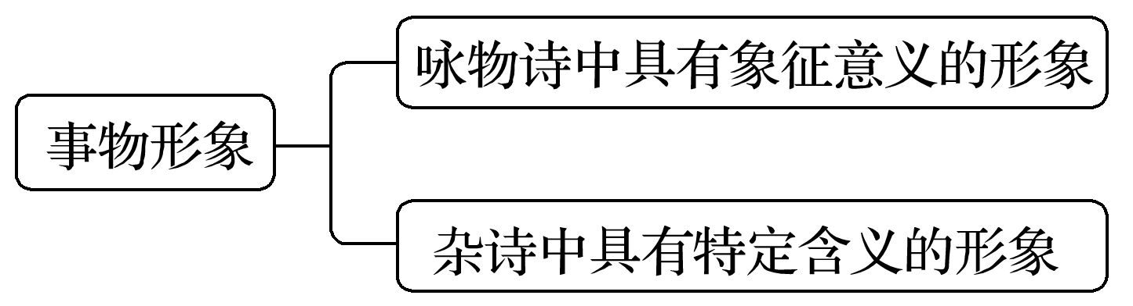
因物寻志 鉴赏物象
一、理解物象必备知识
物象与景物形象有所不同，从描写对象上看，物象是咏物诗中的主体形象，而景物形象在其他诗中无主次之分；从作用上看，物象是作者用来寄托思想感情的象征性形象，景物形象在诗中主要是通过一幅画面，渲染一种气氛，从侧面烘托作者的思想感情。同一种事物，可以是事物形象，也可以是景物形象。如柳，在贺知章的《咏柳》中是事物形象，而在柳永的《雨霖铃》中则是景物形象。

Slide 20
第4张118页
二、分析概括物象特点与情志
阅读下面这首诗，然后回答问题。
琴
[唐]王昌龄
孤桐秘虚鸣，朴素传幽真。
仿佛弦指外，遂见初古人。
意远风雪苦，时来江山春。
高宴未终曲，谁能辨经纶？
首联说外表看起来质朴无华的琴，却是用梧桐制成的，且能发出清雅之音。
诗人以琴自比，表现出诗人像琴一样外表朴实无华，却内有才情，情趣高雅。
从听琴的角度写琴声，听者的思绪被带到遥远的古代，思接古今。
？
衬托出演奏技艺赋予琴声特殊的魅力，表现出诗人追思先贤之志。
将无形的琴声具体化，以“风雪”“江山”等景象描绘出琴声复杂的情调变化。
写宴席上琴声一曲未终，却无人能明白琴声之中寄寓的才华抱负。
暗含了诗人怀才不遇之痛
诗人在听琴的体验中，寄寓着自己的心志，请结合诗句分析。

Slide 21
诗人在听琴的体验中，寄寓着自己的心志，请结合诗句分析。
答:①制作琴的材料不凡，琴外表质朴而声音清雅，诗人亦以雅而不俗、才华拔萃为追求。
②琴声怀古思远、富于变化，诗人志在体验种种不同的人生经历或精神境界(或“诗人也有追思先贤之志，悲欢离合之情”)。
③琴声高妙却少有人理解，诗人也因此流露出怀才不遇之感叹。

Slide 22
解析 本诗首联，诗人借助琴不凡的材质、质朴的外表和高雅的音色，表达了自己外表的朴实无华和内在的高雅脱俗；颔联和颈联，诗人从听者的角度表现听琴体验，诗人在“弦指外”听出了琴声的怀古思远，也体验到了“风雪”的苦楚和“江山”的美好，表现出诗人追思先贤的情志和复杂的人生感悟；尾联直写一曲未终时的听琴现场，琴声高妙少有人理解，诗人的满腹“经纶”无人辨识，寄寓了诗人的怀才不遇之痛。

Slide 23
点拨关键
赏析咏物诗中的物象的方法和步骤，关键在于因物寻志，从物人一体的角度把握其特点。
1.抓住描写、抒情、议论的关键词语，把握物象本身的特点，尤其注意其外在特征和内在神韵。
2.熟记特定物象的象征意义。
在阅读古代诗歌时，对于诗歌中经常出现的草木花果、鸟兽虫鱼以及月露风云等物象，一定要注意其特定的文化内涵。

Slide 24
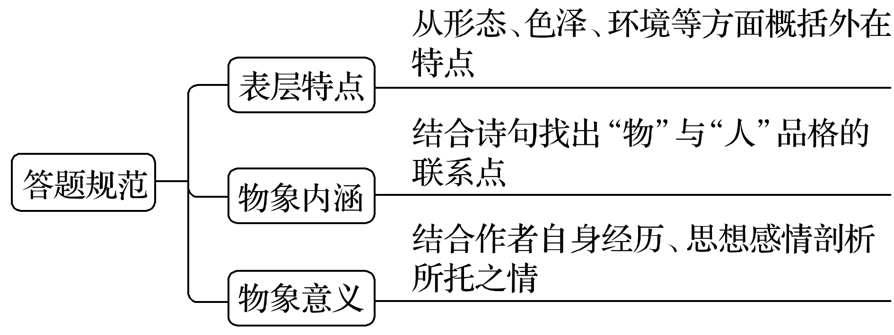
3.知人论世，结合背景或作者的阅历作答。
很多诗歌作品有着较深的时代背景，作者情感的抒发与其阅历有着千丝万缕的联系。因此，在鉴赏物象时，还要结合作者的处境及身世，分析作者所塑造的物象的意义。
答题规范

Slide 25
借助意象，体味情感
（2014年新课标卷1） 阮郎归 无名氏①
春风吹雨绕残枝，落花无可飞。小池寒渌欲生漪，雨晴还日西。
帘半卷，燕双归。讳愁无奈眉^{②}。翻身整顿着残棋，沉吟应劫迟^{③}。
[注]①作者一作秦观。②讳愁：隐瞒内心的痛苦。③劫：围棋术语。
上半阕景物描写对全词感情抒发起了什么作用?请结合内容分析。(5分)
答：奠定了词的情感基调。春风吹雨，残红满地，词一开始就给人以掩抑低回之感；接下来写风雨虽停，红日却已西沉，凄凉的氛围非但没有解除，反而又被抹上了一层暗淡的暮色。
解析：鉴赏景物描写的作用，首先要理解描写景物的词句，体悟景中蕴含的情感，指出景物描写的句子在结构、主旨表达、抒情方面的作用。

Slide 26
(二)掌握意境题答题要点
3.阅读下面这首诗，然后回答问题。
金陵望汉江
[唐]李白
汉江回万里，派作九龙盘^{①}。
横溃豁中国，崔嵬飞迅湍。
六帝沦亡后^{②}，三吴不足观^{③}。
我君混区宇，垂拱众流安。
今日任公子，沧浪罢钓竿。^{④}
前四句写出了汉江横溃万里、直下东海、水势浩瀚、气势宏大的特点，呈现出一派雄壮气象，绘制了一幅极其宏伟的万里长江风光图卷。
第一句宏观联想江流的宏大分布，第二句具体描绘江水之浩瀚与奔腾，这种宏大的景象暗示当时的盛唐气象。
表现出水势浩瀚、气势博大的特点
写出了江水横流的情景
表现了江水之波涛汹涌迅疾奔流
作者以此为下文颂扬盛唐天下一家、国运兴盛积蓄气势，有利于突出诗的主旨
Notes:
解析 作答此题，先要理解诗句内容，再思考其作用。诗歌以金陵为中心，抒发眺望汉江的感想，寓比兴之意于写景之中。分析时要抓住“万里”“九龙盘”等表现出水势浩瀚、气势博大的特点，“豁中国”写出了江水横流的情景，“飞迅湍”表现了江水之波涛汹涌迅疾奔流。第一句宏观联想江流的宏大分布，第二句具体描绘江水之浩瀚与奔腾，这种宏大的景象暗示当时的盛唐气象。诗歌中的写景，一般的作用是为下文议论、抒情铺垫蓄势，并突出主旨。具体到这首诗，要联系“我君混区宇，垂拱众流安”的意思，所以前四句是为颂扬盛唐天下一家、国运兴盛铺垫蓄势，使诗歌的主旨更加突出。

Slide 27
注 ①派：河的支流。长江在湖北、江西一带，分为很多支流。②六帝：代指六朝。③三吴：古吴地后分为三，即吴兴、吴郡、会稽。④这两句的意思是，当今任公子已无须垂钓了，因为江海中已无巨鱼，比喻已无危害国家的巨寇。任公子是《庄子》中的传说人物，他用很大的钓钩和极多的食饵钓起一条巨大的鱼。

Slide 28
诗的前四句描写了什么样的景象？这样写有什么用意？
答案 (1)这四句描写了江水万流横溃、水势浩瀚、气势宏大的景象。
(2)作者以此为下文颂扬盛唐天下一家、国运兴盛积蓄气势，有利于突出诗的主旨。

Slide 29
(二)掌握意境题答题要点
3.阅读下面这首诗，然后回答问题。
金陵望汉江
[唐]李白
汉江回万里，派作九龙盘^{①}。
横溃豁中国，崔嵬飞迅湍。
六帝沦亡后^{②}，三吴不足观^{③}。
我君混区宇，垂拱众流安。
今日任公子，沧浪罢钓竿。^{④}
全诗感情深沉而表达稳妥，以江水壮阔的气势与盛唐的国力相对应，比喻贴切得体，盛世才子的失落惆怅蕴含其中。
后四句运用比喻和用典的手法，既有对唐代盛世的热烈歌颂，也透露出英雄无用武之地的淡淡悲哀。

Slide 30
4.阅读下面这首诗，然后回答问题。
凉州馆中与诸判官夜集^{[注]}
[唐]岑参
弯弯月出挂城头，城头月出照凉州。
凉州七里十万家，胡人半解弹琵琶。
琵琶一曲肠堪断，风萧萧兮夜漫漫。
河西幕中多故人，故人别来三五春。
花门楼前见秋草，岂能贫贱相看老。
一生大笑能几回，斗酒相逢须醉倒。
注 凉州：唐河西节度府所在地，治所在今甘肃武威。岑参作此诗时在此地作客。
主要写环境背景。取民歌艺术因素，运用顶真手法，句句用韵，两句一转，构成轻快、咏唱的情调，写出了凉州的宏大、繁荣、和平安定和浓郁的边地色彩。“兮”和叠词“萧萧”“漫漫”使节奏舒缓。

Slide 31
鉴赏 “弯弯月出挂城头，城头月出照凉州。”首先出现的是城头弯弯的明月。然后随着明月的升高，银光铺泻，出现了月光照耀下的凉州城。首句“月出”，指月亮从地平线升起；次句“月出”，指月亮在城头上继续升高。
“凉州七里十万家，胡人半解弹琵琶。”随着月光的照耀，更清晰地呈现出凉州的全貌。唐前期的凉州是与扬州、益州等城市并列的第一流大都市。“七里十万家”，大笔淋漓地勾画出这座西北重镇的气派和风光。凉州在边塞，居民中少数民族很多，他们能歌善舞，多半会弹奏琵琶。不用说，月光下的凉州城，荡漾着一片琵琶声。这里写出了凉州城的歌舞繁华、和平安定，同时带着浓郁的边地情调。

Slide 32
“琵琶一曲肠堪断，风萧萧兮夜漫漫。”仍然是写琵琶声，但已慢慢向夜宴过渡了。这“一曲琵琶”已不是“胡人半解弹琵琶”的满城琵琶声，乃是指宴会上的演奏。“肠堪断”形容琵琶动人。“风萧萧兮夜漫漫”，是空旷而又多风的西北地区夜晚所给人的感受。这种感受由于“琵琶一曲”的演奏更加强烈了。
以上六句主要写环境背景。诗人汲取了民歌的艺术因素，运用顶真手法，句句用韵，两句一转，构成轻快、咏唱的情调，写出了凉州的宏大、繁荣和地方色彩。最后一句“风萧萧兮夜漫漫”，用了一个“兮”字和叠词“萧萧”“漫漫”，使节奏舒缓下来。后面六句即正面展开对宴会的描写，不再句句用韵，也不再连续使用顶真手法。

Slide 33
“河西幕中多故人，故人别来三五春。”重复“故人”二字，见出情谊深厚。因为“多故人”，与各人离别的时间自然不尽相同，所以说“三五春”，下语是经过斟酌的。
“花门楼前见秋草，岂能贫贱相看老”接“故人别来三五春”，意思是说：时光迅速，又到了秋天草黄的季节了；岁月催人，不能互相看着在贫贱中老下去。言下之意，要赶快建立功业。
“一生大笑能几回，斗酒相逢须醉倒。”一个“笑”字，写出了岑参和他朋友的本色。宴会中不时地爆发出大笑声，这样的欢会，这样的大笑，一生中也难得有几回，老朋友们端着酒杯相遇在一起，怎能不为之醉倒。

Slide 34
这首诗的前六句在意象的选择上与范仲淹《渔家傲·秋思》中的“长烟落日孤城闭”“羌管悠悠霜满地”相似，但在意境上却有所不同，请赏析二者的不同之处。
答 (1)岑诗写的是在月光笼罩下处处可闻琵琶声的凉州城，透露出诗人豪迈的气概以及和平安定的盛唐气象。
(2)范词写的是日落时分夜晚的边城，在悠扬的羌笛声中透露出词人思家忧国的情愫以及萧瑟悲凉、战事频繁的情势。
解析 岑诗前六句写的是明月照着凉州，这里住着很多胡人，到处可以听到动人的琵琶声。写的是胡汉民族和谐相处，凉州城歌舞繁华、和平安定的景象，写景透露出诗人的自豪与豪迈之情，展现的是和平安定、民族和谐的景象。范词写的是日落时孤城深闭的景象，在城中听到了悠悠的羌笛之声，传达出词人忧心国事、忧心边防的情怀，渲染了一种孤寂萧瑟的氛围，透露出战事频繁的情势。

Slide 35
点拨关键
1.意境由意象组成，其构成要素为时、地、人、景及其特征；意象要从形、色、声、味四个角度去观察，然后判断基调，如冷暖、喜悦、悲凉、清新、明丽、灰暗等；再说明意境的具体构成。
2.意境由景与景、景与人、景与情的关系构成，要辨析景物间的主从、详略、先后、虚实、动静、点面等关系，确定“景”因“人”生、“景”缘“情”生、“情”由“景”生、情景交融等构成方式。

Slide 36
3.意境类型较多，常见的类型有孤寂冷清、恬静优美、雄浑壮阔、萧瑟凄凉、生机勃勃、富丽堂皇、肃杀荒寒、瑰丽宕壮、虚幻缥缈、凄寒萧条、繁华热闹、幽静朦胧等，在判定其类型特点时，要特别注意使用这些术语。
4.鉴于意境的复杂性，高考很少直接涉及意境，大多以考画面、氛围等间接形式出现。这里要关注三个要素：景、情、境。像描绘画面题，一般要说出景物组成(描述画面)、画面特点(意境特点或类型)、画面名称三个要素，个别情况还可以分析蕴含的思想感情。

Slide 37
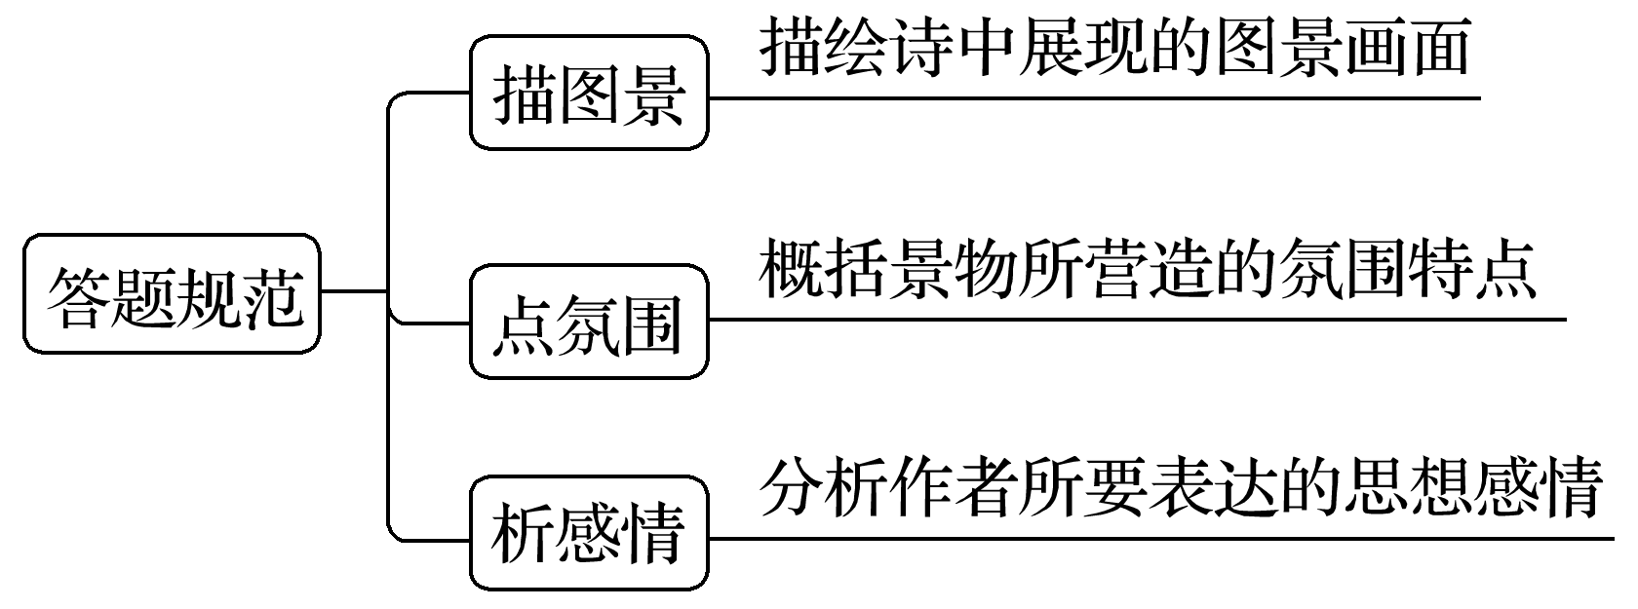
答题规范

Slide 38
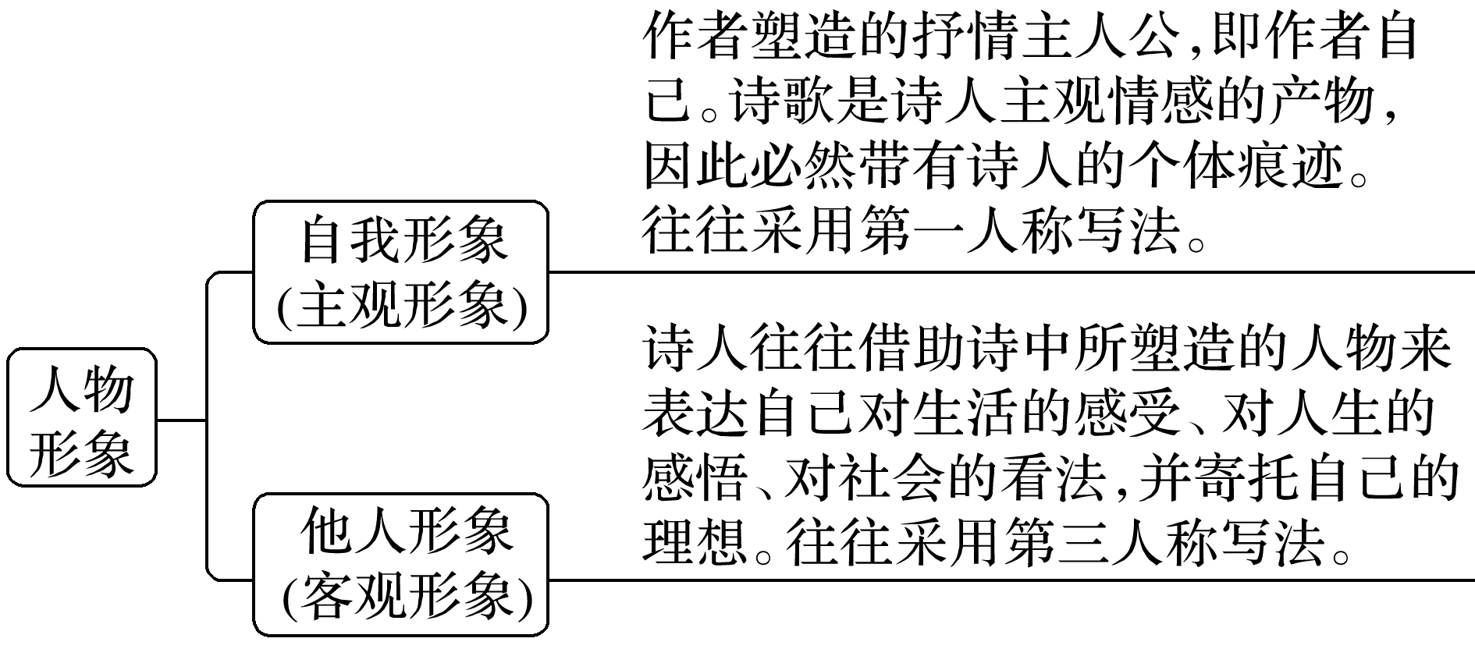
因形悟神 鉴赏人物形象
一、理解人物形象必备知识
(说明：每首诗都有自我形象，但不一定都有他人形象。)

Slide 39
理解运用 结合课本知识填空。
《琵琶行并序》一诗中的客观人物形象是____________，其形象特征是__________、___________。主观人物形象是________________，其形象特征是____________、____________、____________。
琵琶女
年老色衰
沦落江湖
作者(白居易)
怀才不遇
沦落江湖
忧愁痛苦

Slide 40
微积累
古诗中八类人物形象及其特征
①正直之士：不慕权贵、豪放洒脱、傲岸不羁。
②爱国之士：心忧天下、忧国忧民。
③隐士：寄情山水、归隐田园。
④失意之士：怀才不遇、壮志难酬。
⑤报国之士：矢志报国、慷慨愤世。
⑥游子：友人送别、思念故乡。
⑦疆场将士：献身边疆、反对征伐。
⑧痴情儿女：缠绵悱恻、爱恨情长。

Slide 41
二、分析概括人物形象特点
阅读《送子由使契丹》，然后回答问题。(原诗见任务组一“找准路径 精准理解”边练边悟3)
(1)本诗首联表现了诗人什么样的性格？请加以分析。
答案 表现了诗人旷达的性格。苏轼兄弟情谊深重，但诗人远在杭州，与在京城的苏辙已是天各一方。这次虽是远别，诗人表示也不会作儿女之态，悲伤落泪。

Slide 42
解析 该题要求答出诗人的性格，并结合首联概括、分析。首联下句最能体现诗人的性格，尤其是关键词“那因”表达的反问语气，同时它还化用了王勃“无为在歧路，儿女共沾巾”的典故，此时“旷达”性格呼之欲出，分析时主要解释此联意思，也可结合典故分析。

Slide 43
(2)该诗除了塑造诗人自身形象外，还塑造了另外一个怎样的人物形象？
答案 塑造了一个与自己兄弟情深、不畏艰辛、富有才华、热爱国家、堪当大任的使者形象。

Slide 44
点拨关键
分析概括人物形象特点，要从四个关键处阅读、思考：
1.借助诗作，了解人物的基本情况。借助诗题、正文、注释等信息，大致了解他是何人、有何事，为“解人”做铺垫。
2.抓住关键词语，分析人物特征。即紧紧抓住诗中人物的动作、语言、神情、装束等描写语言，关注反映心情的词语，借助环境描写(包括时间、地点、天气、周围景物等)，揣摩人物形象特点。
3.结合技巧，抽取人物形象。即由诗歌人物多侧面、多素描、多背影的特点，借助铺垫、烘托、反衬等手法，归结人物形象。

Slide 45
4.联系诗人处境。诗人在异地他乡、羁旅途中、贬谪路上，也许有着一些牢骚和不满，在其他处境中诗人的内心也许充满正能量。选入高考的作品，大都体现了古代诗人的正面形象。联系时，一定要将此处境兼顾到理解人物形象中去。
另外，要关注分析概括两类人物形象的“大同小异”。“大同”指的是上面四种方法。“小异”指的是分析概括诗中人物形象(客观人物形象)更多要借助其自身的描写，而分析概括诗人自我形象(作者)，还要借助诗人的生平经历、写作背景及缘由等外部因素。

Slide 46
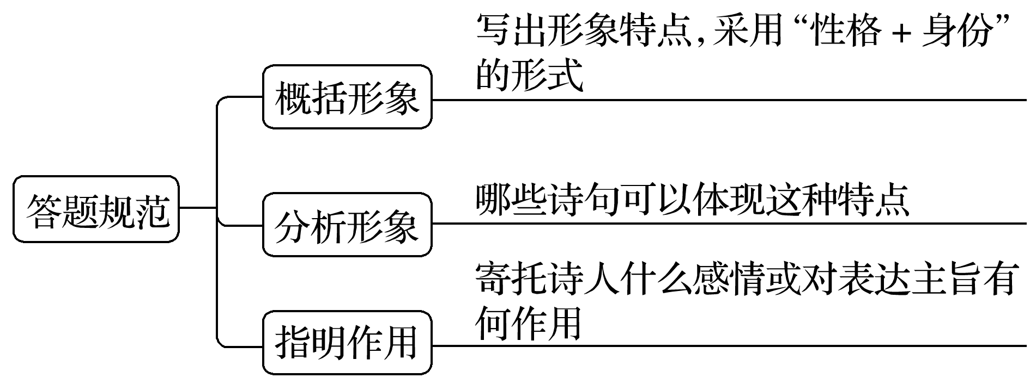
答题规范

